Slide 1
jonáš
Pred bohom sa neschováš

Slide 2
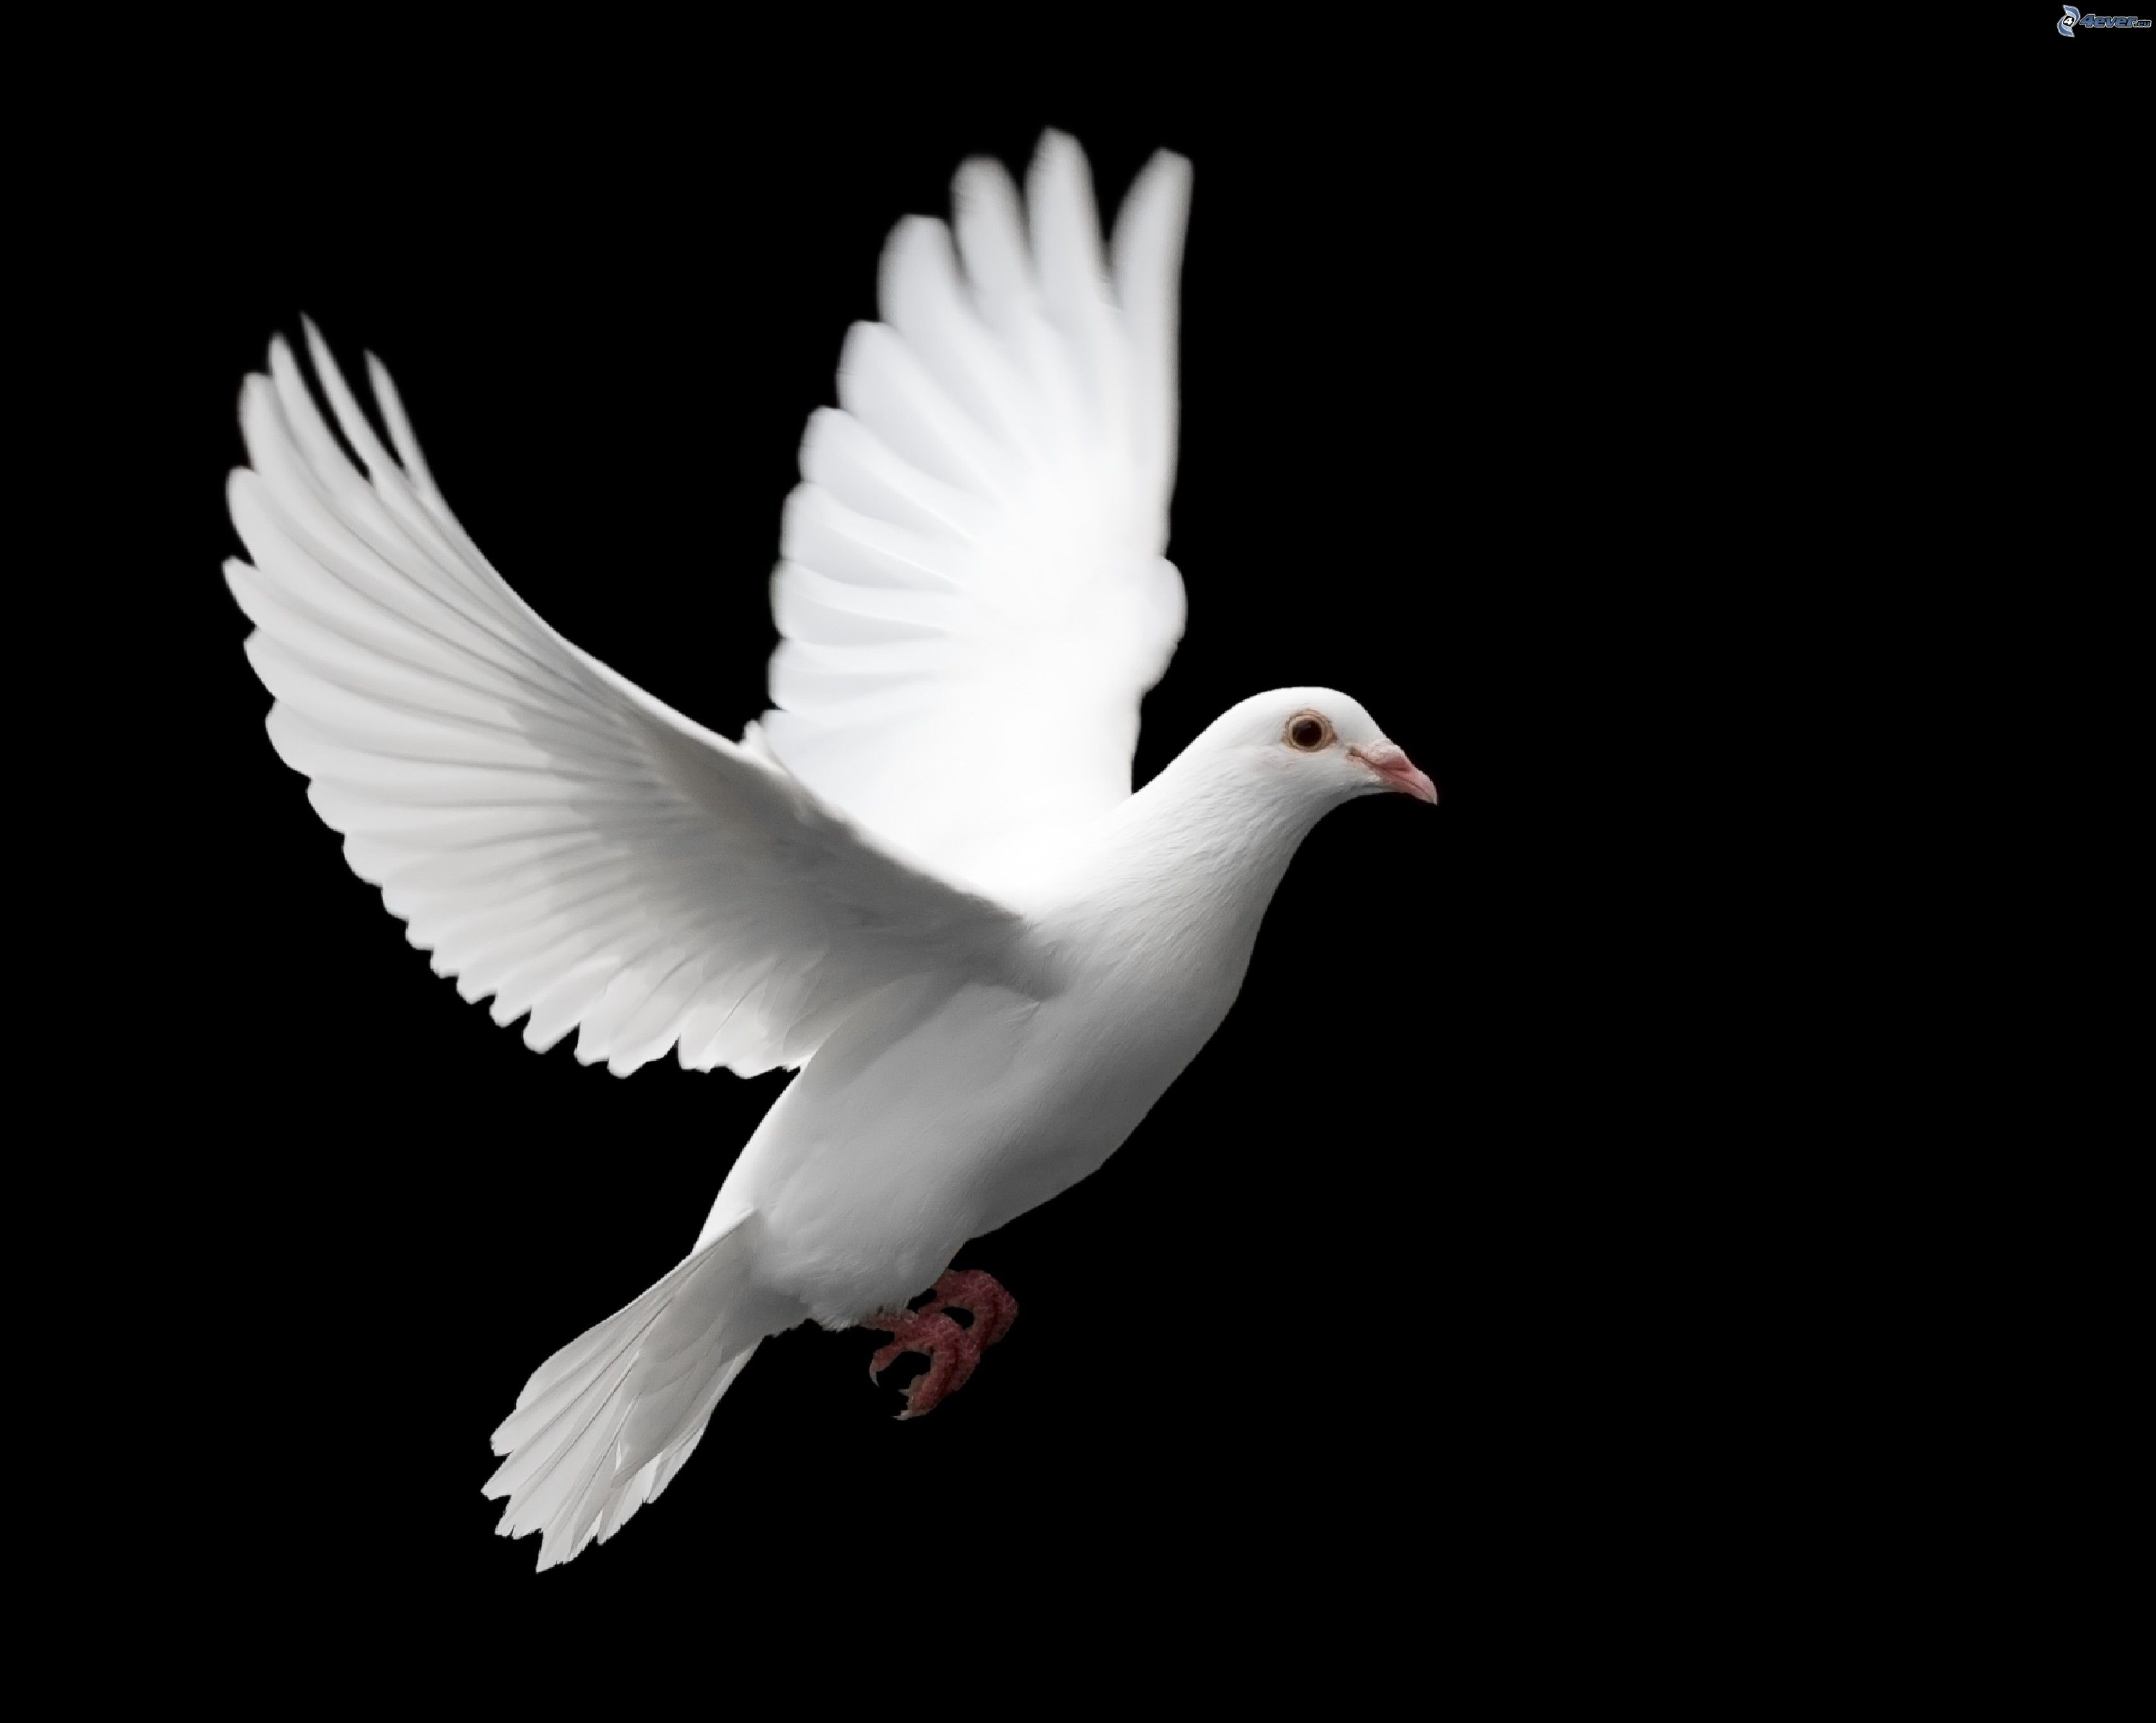
Jonáš - holubica
Prorok, ktorý mal plniť poslanie v cudzom nepriateľskom národe
To sa mu nepáčilo

Slide 3
video

Slide 4
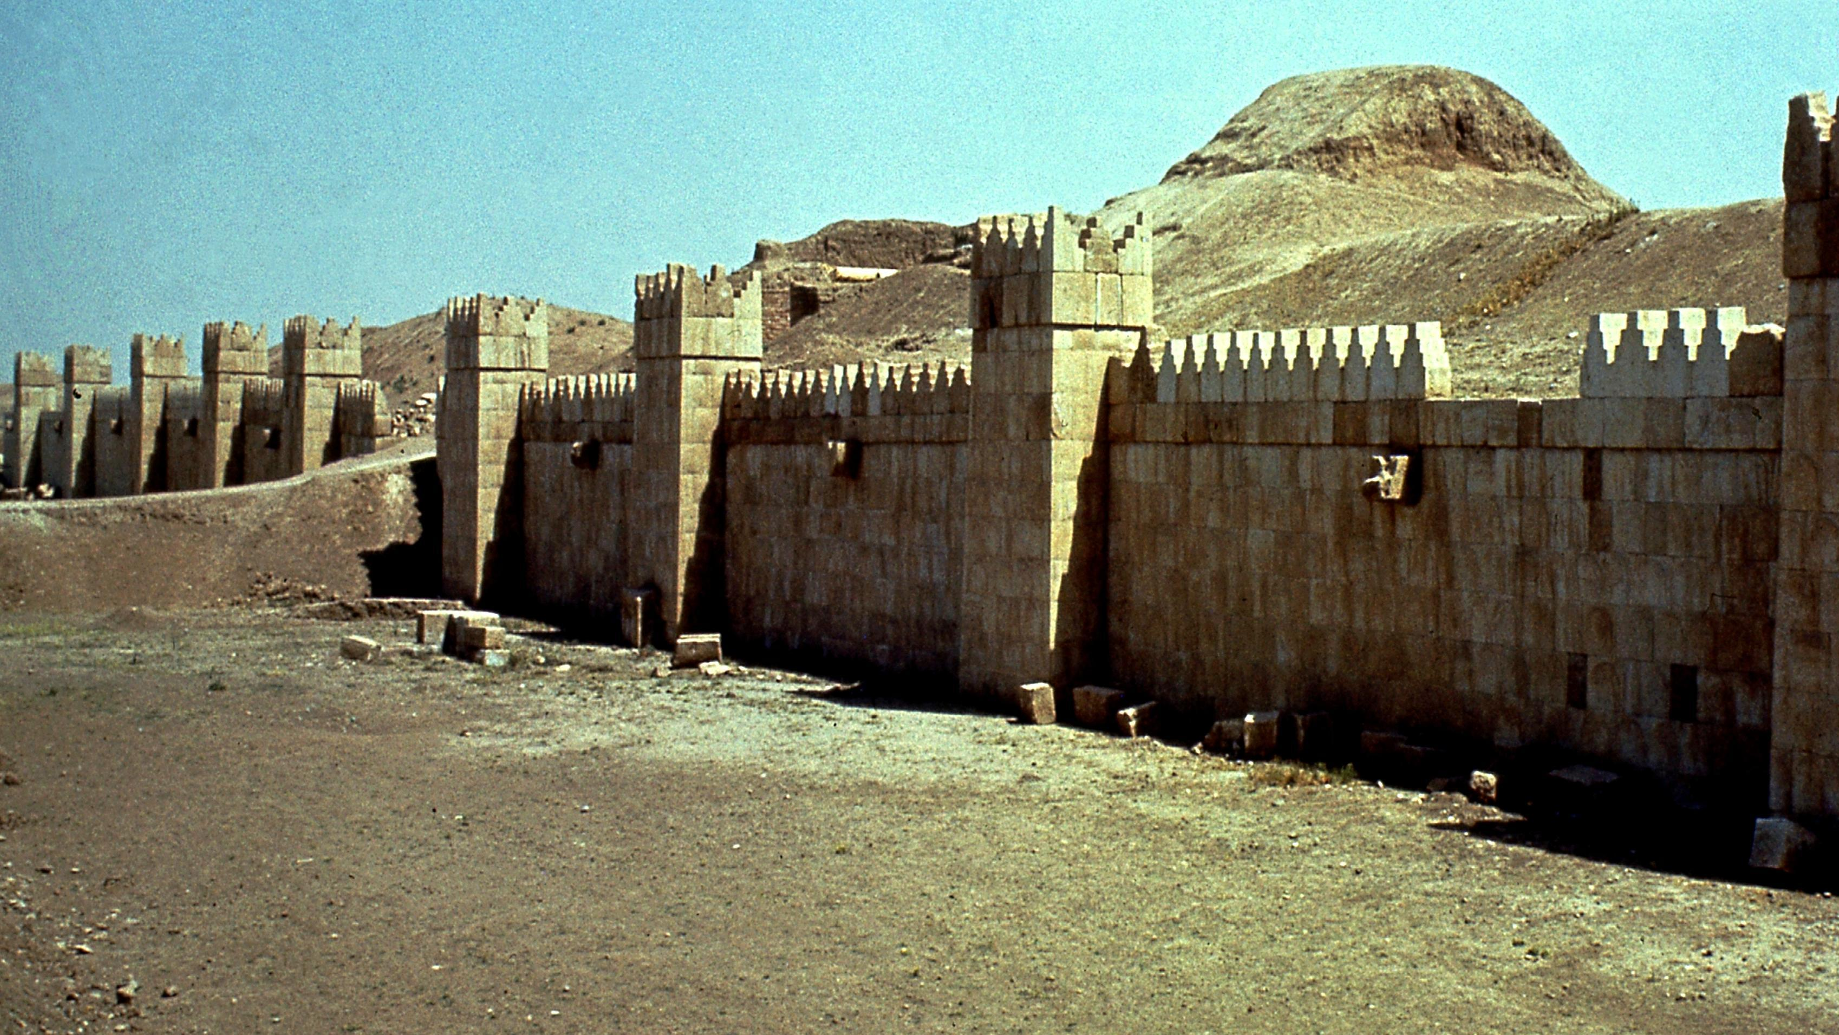
ninive
Hlavné mesto Asýrie
Dnes mesto leží v Iraku
Bývala to metropola

Slide 5
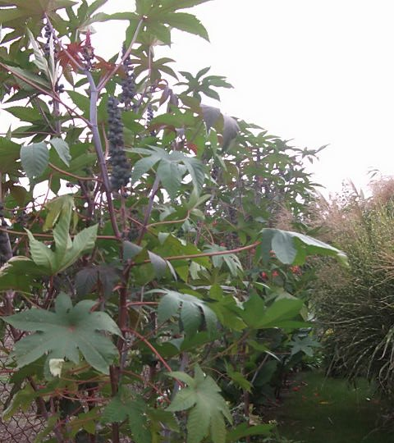
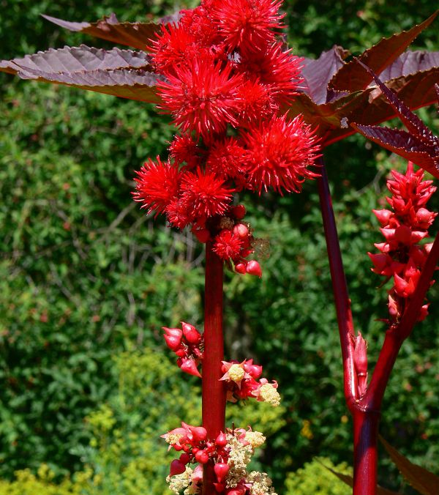
ricinovník

Slide 6
pokánie
Zmena zmýšľania
Sebareflexia a seba poznávanie
Nastavenie zrkadla svojmu vnútru

Slide 7
Matúš 3, 13-14.16
Vy ste soľ zeme... Vy ste svetlo sveta... Tak svieť vaše svetlo pred ľuďmi, aby videli dobré skutky a velebili vášho Otca, ktorý je v nebesiach.

